Slide 1
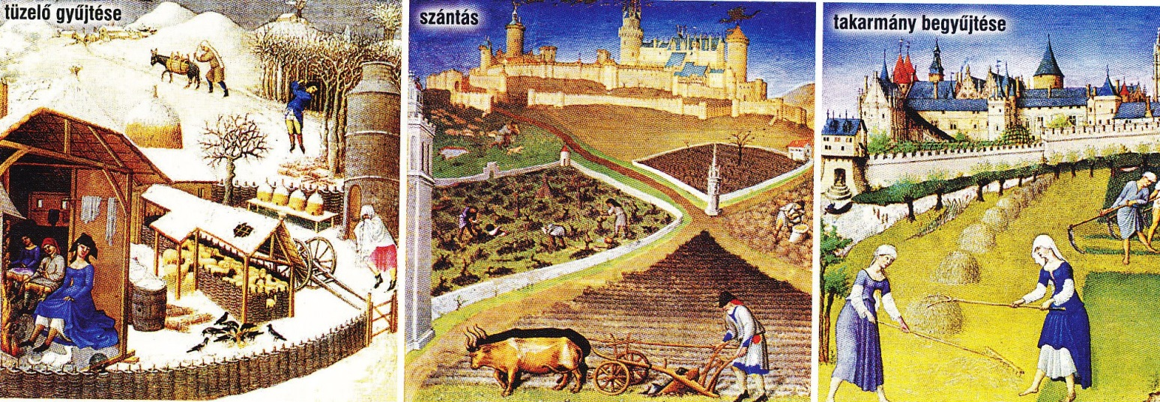
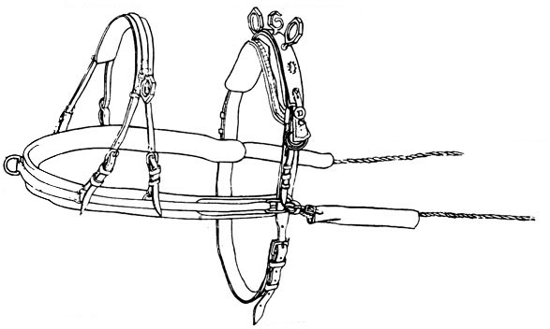
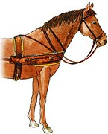
A FALVAK ÉS LAKÓIK
A gazdálkodás és annak eszközei
A gazdálkodás Európában a középkor elején egyrészt a római hagyományokat követte, másrészt a betelepülő népek kezdetlegesebb módszereit alkalmazták.
A vad talajváltó művelés során erdőirtással, égetéssel új területeket tettek művelhetővé. Ezek azonban hamar elvesztették termőképességüket.
Ekkor újabb földterületet tisztítottak meg, a régit pedig elhagyták.
Falusi munkák ábrázolása egy korabeli könyvben.
Szügyhám: a fogatolás olyan eszköze, amelyet nem az állat nyakára, hanem lejjebb, az úgynevezett szügyére raknak. Alkalmazásával jelentősen megnőtt a befogott állat húzóereje.

Slide 2
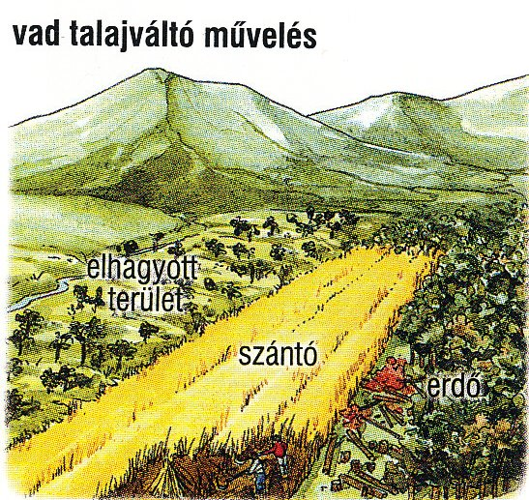
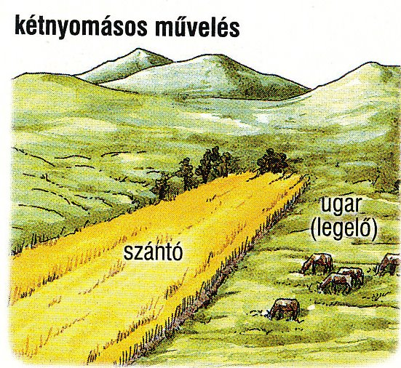
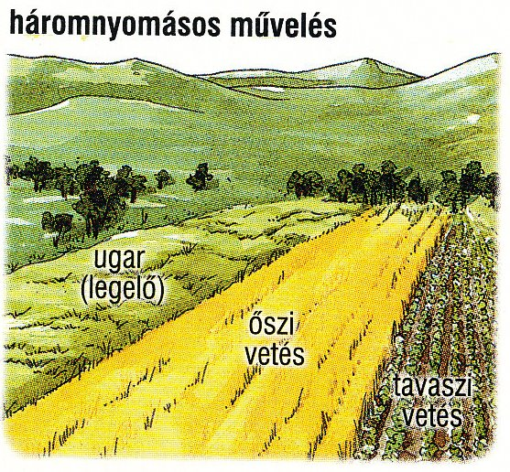
Művelési módok
A vad talajváltó művelést fokozatosan a nyomásos gazdálkodás váltotta fel, mely római hagyományokon alapult.
A kétnyomásos rendszerben évente váltva a megművelt
föld egyik felét bevetették gabonával, a másik részét pihen tették. Ezt leggyakrabban legelőnek használták, s így a föld trágyázását is megoldották, amivel növelték a termőképességét.
A háromnyomásos művelésnél
művelésnél a földet harmadol- ták: egy része pihent, másik részében ősszel, harmadikban tavasszal vetett gabona vagy zöldség termett.

Slide 3
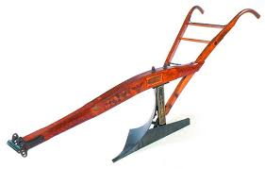
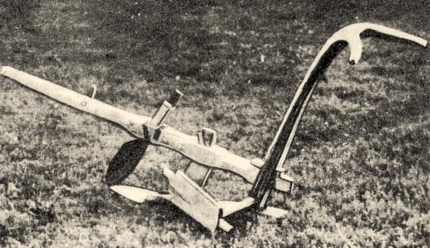
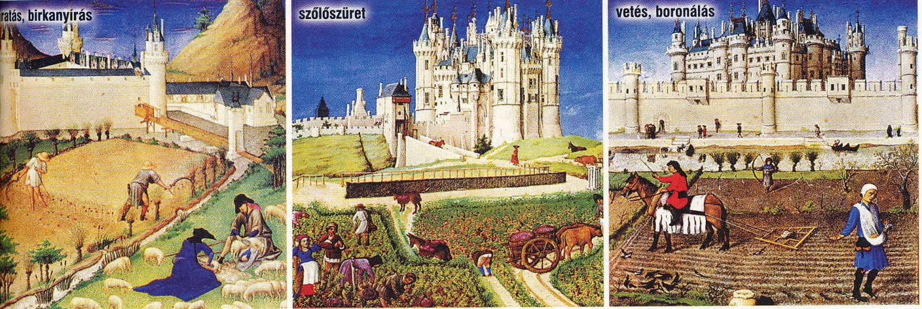
A földművelésben az ekétől függött az, hogy milyen mélyen tudják megforgatni a talajt. Így amikor a könnyű faekét felváltotta a vas alkatrészekből álló, ökrökkel vontatott nehézeke, jelentősen nőtt a megtermelt gabona mennyisége.
Ha aratáskor sarló helyett kaszát használtak, a munka is gyorsabban haladt.
Könnyű faeke
Vasból készült nehézeke
Mi tette lehetővé az új eke használatát?
Főként sertést és szarvasmarhát tenyésztettek. A szárnyasok tartása is fokozatosan elterjedt. Az emberek sok állati eredetű ételt (húst, szalonnát, zsírt, sajtot, tejet) ettek, nagy szerepe volt a halászatnak is, hiszen például böjt idején csak halat lehetett fogyasztani.

Slide 4
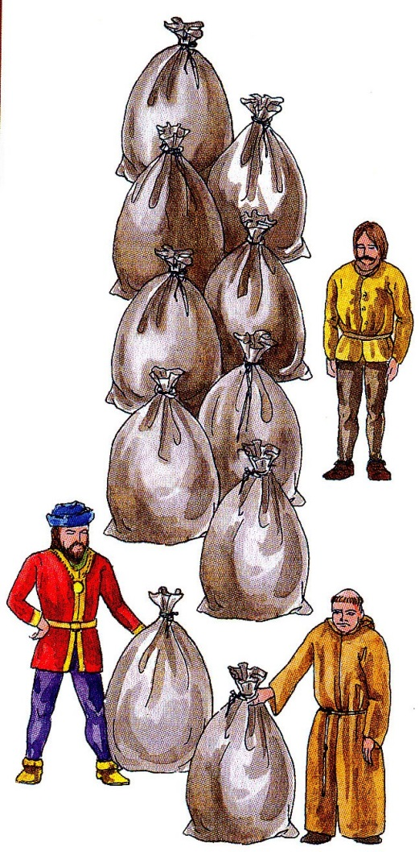
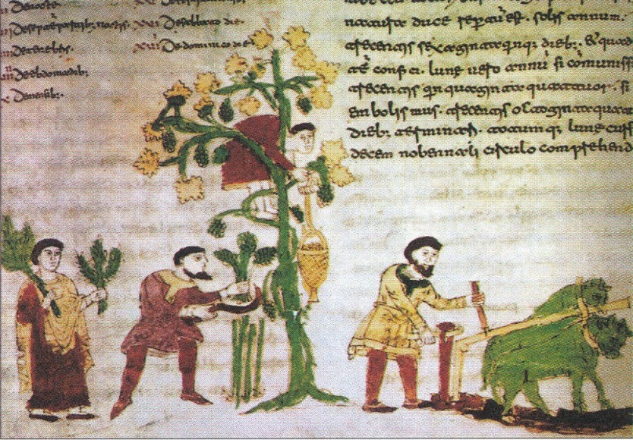
Szolgák, szabadok, jobbágyok
A földesurak a használatra kiosztott telkekért cserébe úgynevezett járadékokat kaptak. A szabadból lett parasztok terményük egy részével fizettek uruknak. (ez volt általában a kilenced). A megtermelt javak tizede pedig az egyházat illette meg.
A szolga származásúak első sorban munkajáradékkal (robot) tartoztak.
Minden héten néhány napot az úr saját használatra megtartott földjén kellett dolgozniuk. Ezt vagy kétkezi munkával teljesítették, vagy igás állatokkal végezték (szántás, szállítás).
A tized és a kilenced. A paraszt
által megtermelt javakat tiz részre osztották. Ebből egy rész (a 10. tized) az egyházé, általában egy rész
(a 9. tized) a földesúré lett.
Paraszti munka ábrázolása egy XI. századi kéziraton

Slide 5
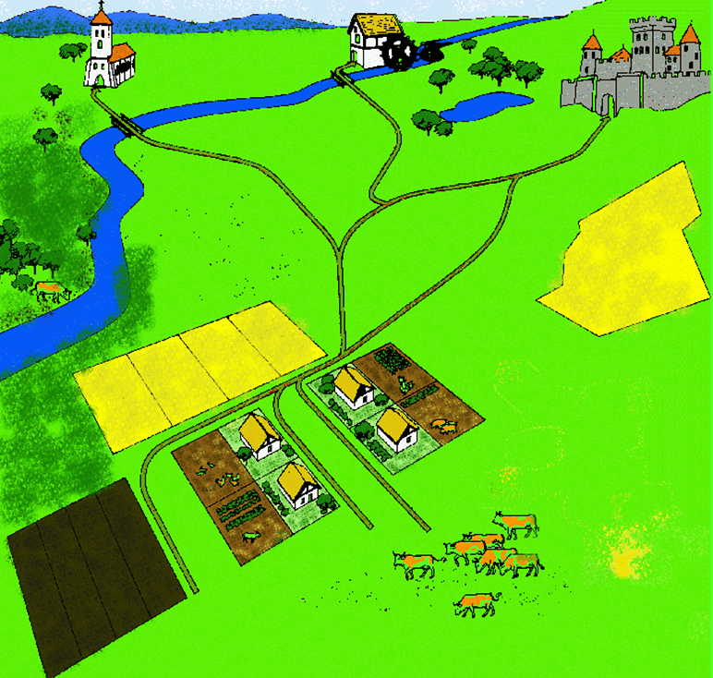
Középkori birtok részei korszakunkban
A templom és a körülötte lévő egyházi birtok
Földesúr (hűbérúr) lakhelye fallal körül véve
Malom
A jobbágyok házai és a hozzájuk tartozó jobbágytelek
Földesúr birtoka (majorság), ahol a jobbágy a robotot végezte

Slide 6
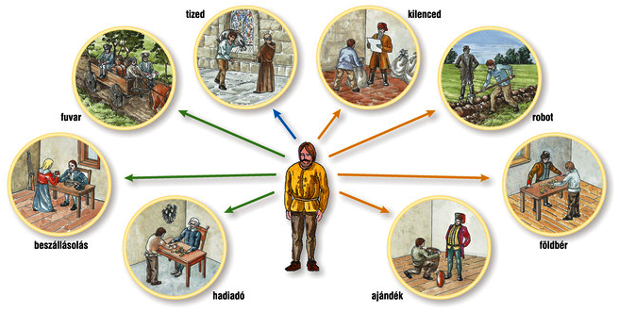
A járadékok harmadik formájaként az alávetetteknek pénzt is kellett fizetniük. Ilyen formában szedték be például a földbért.
Az esküvők,lovaggá avatások vagy egyházi ünnepek alkalmával a parasztoknak ajándékot kellett vinniük a földesúr számára.
A 10. századra a paraszti népességben már nem volt különbség szolgák, illetve szabad eredetűek között, ekkortól jobbágyoknak nevezzük őket.
A jobbágyok egyrészt gazdaságilag függtek a földesuraktól, mert a föld az úré volt. Másrészt a személyi függés is jellemezte a viszonyukat.

